Slide 1
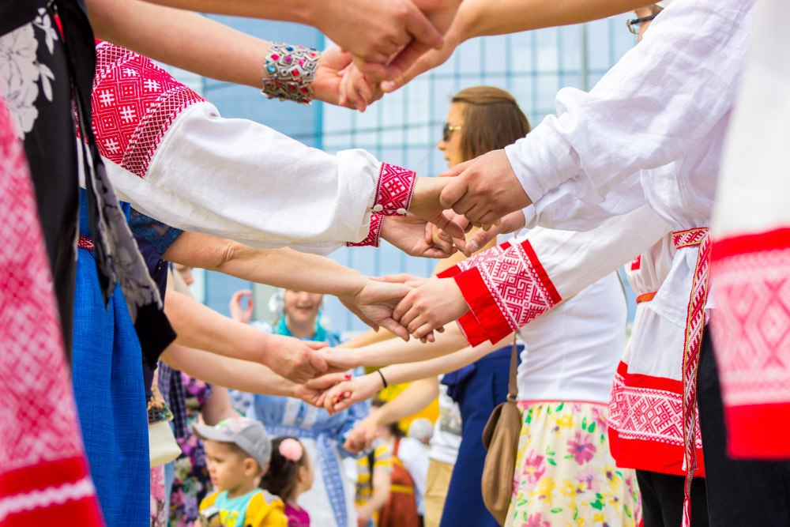
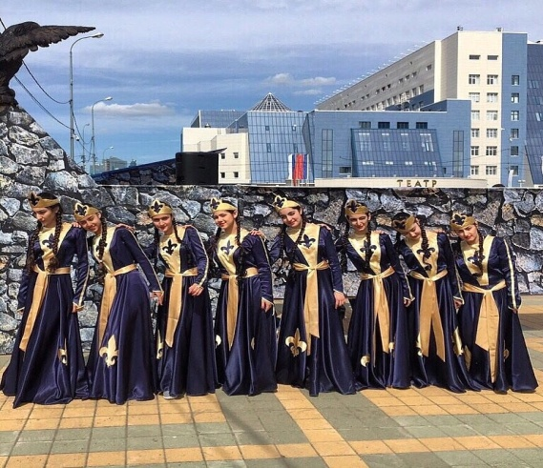
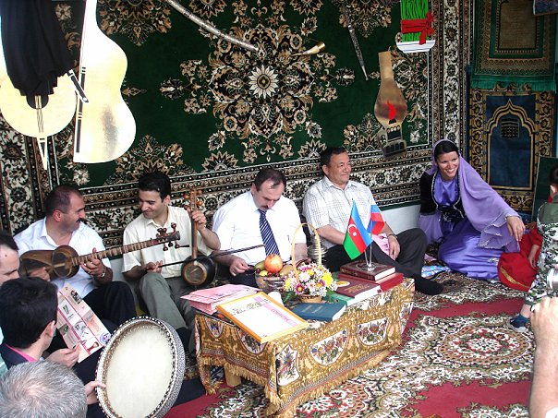
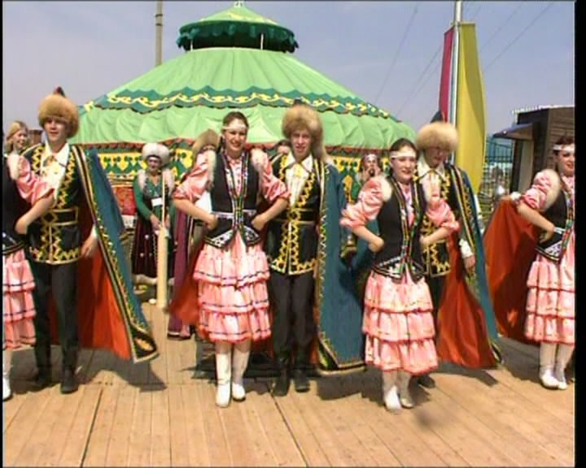
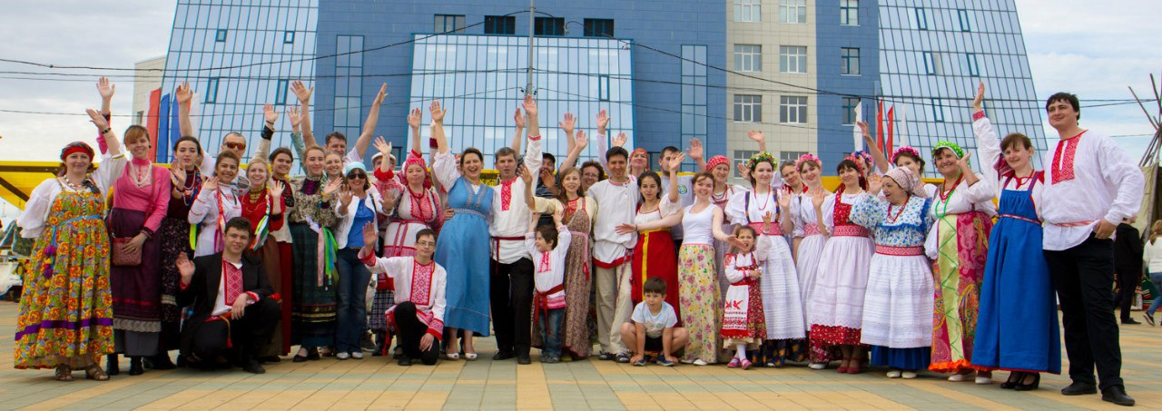
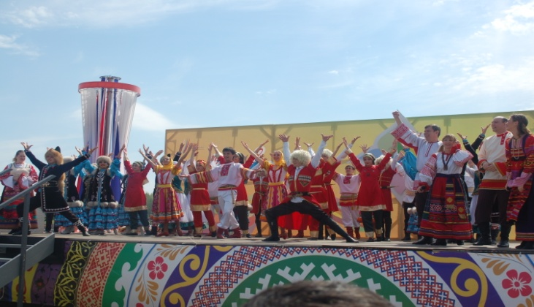
Сургут - многонациональный

Slide 2
Этнический состав жителей г. Сургута (по результатам Всероссийской переписи населения 2010 года) Русские - 197.876 человек

Slide 3
Фестиваль национальных культур «Соцветие»: прошлое, настоящее, будущее
Организатор:
Историко-культурный центр «Старый Сургут»
Директор - Антон Александрович Акулов

Slide 4
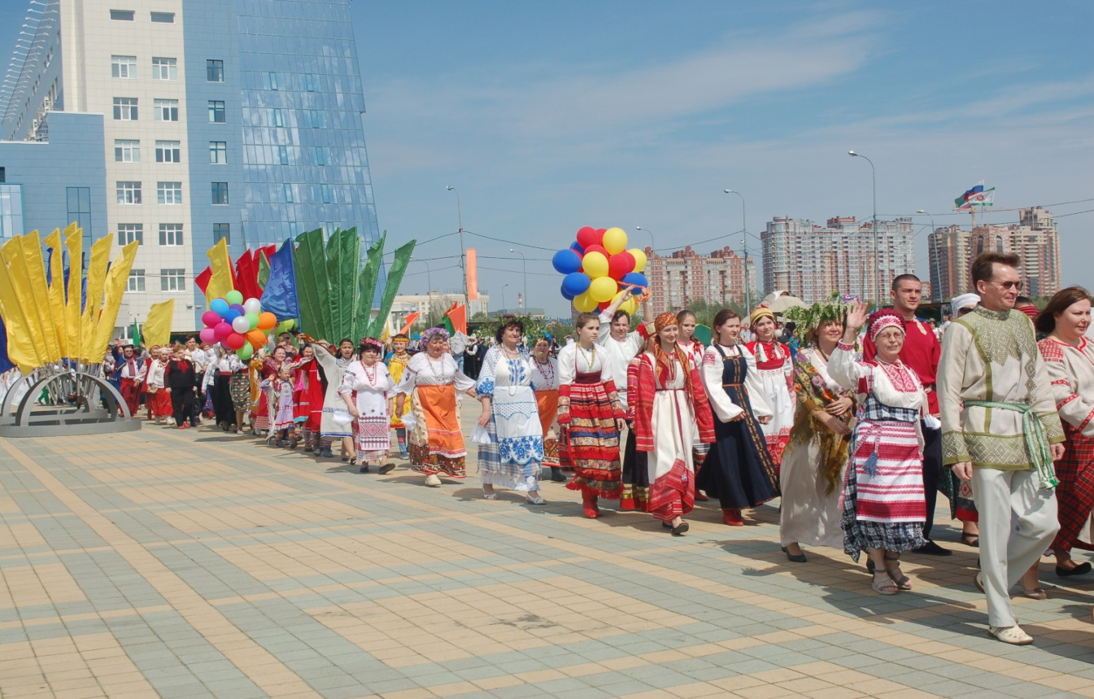
Фестиваль национальных культур «Соцветие»

Slide 5
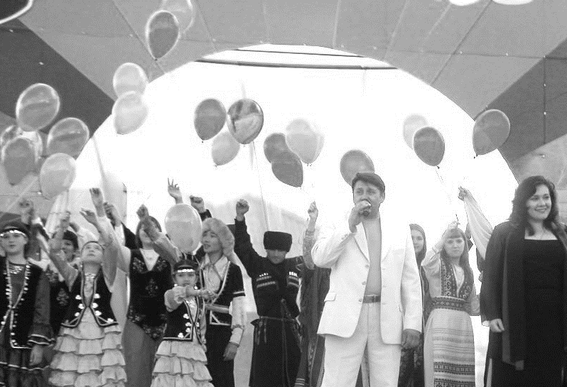
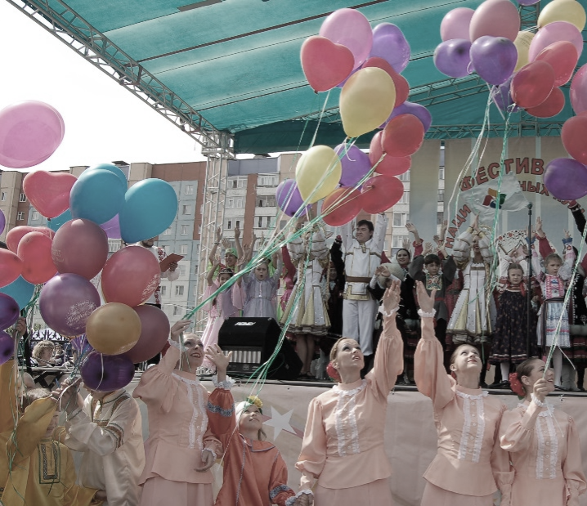
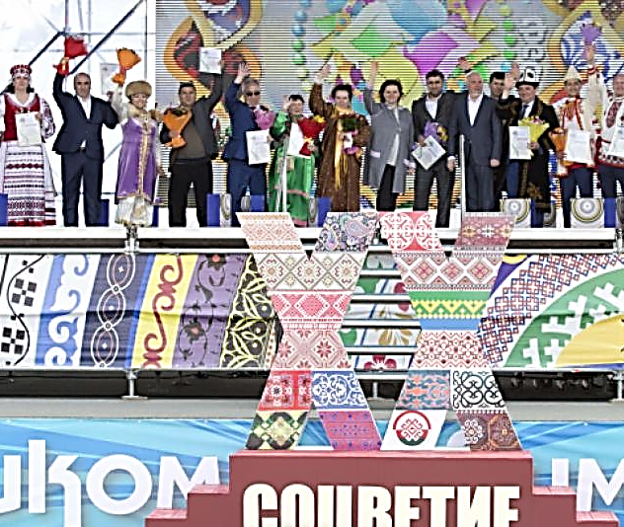
История фестиваля «Соцветие»
7 апреля 1998 года

Slide 6
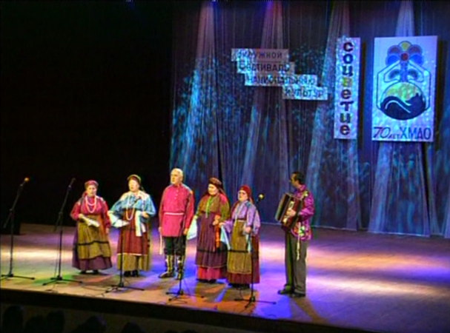
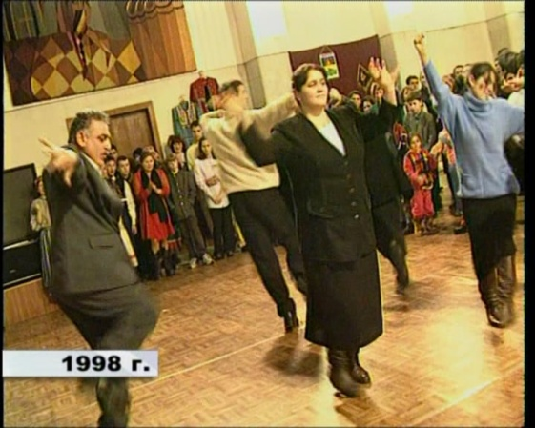
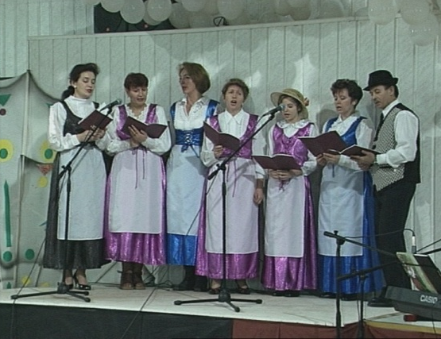
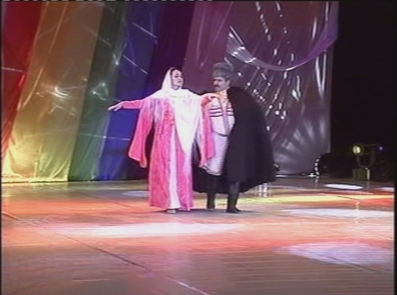
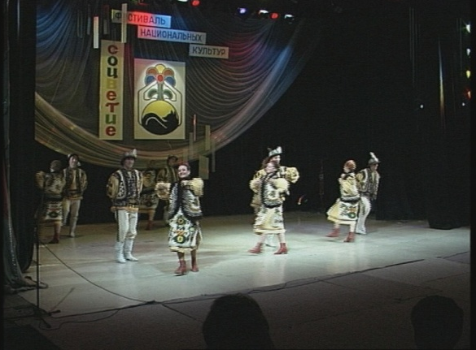
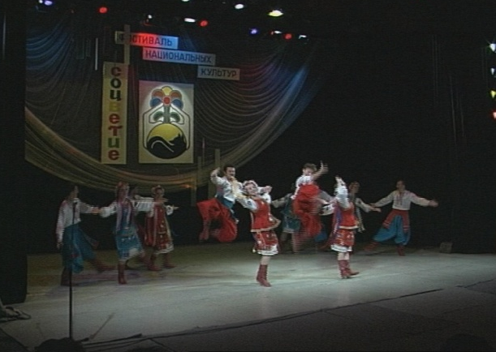
История фестиваля «Соцветие»

Slide 7
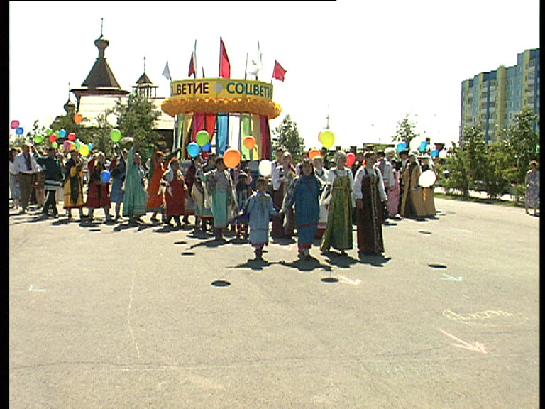
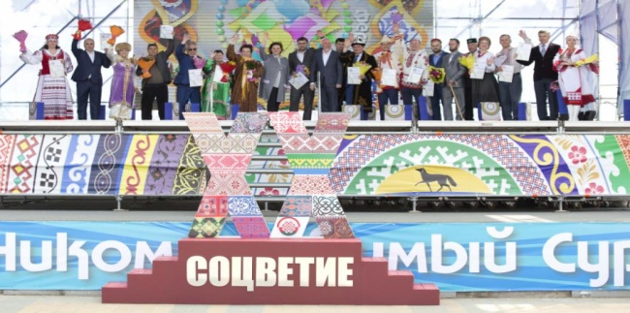
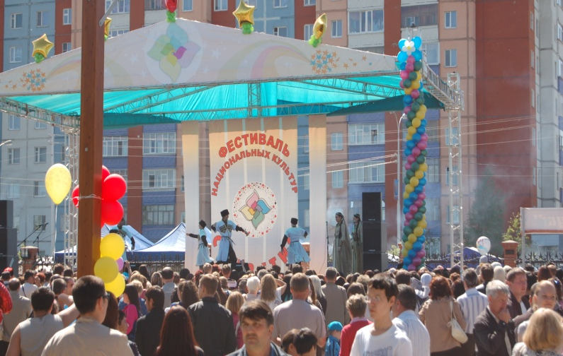
20 - летние традиции Фестиваля национальных культур «Соцветие»

Slide 8
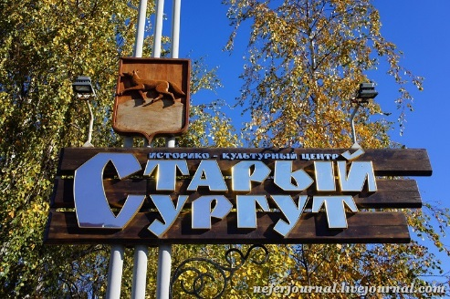
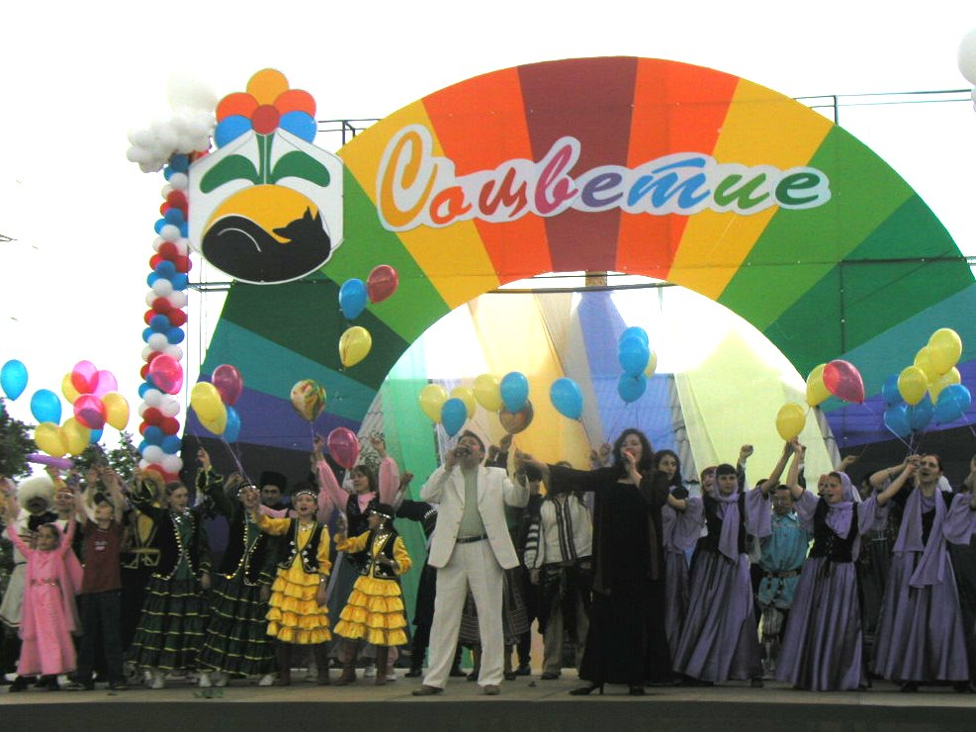
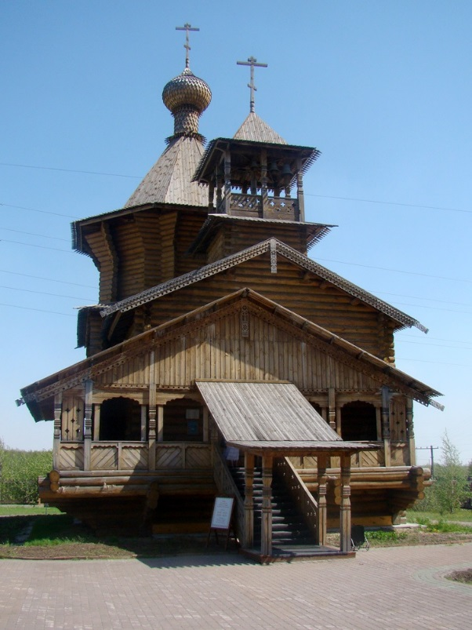
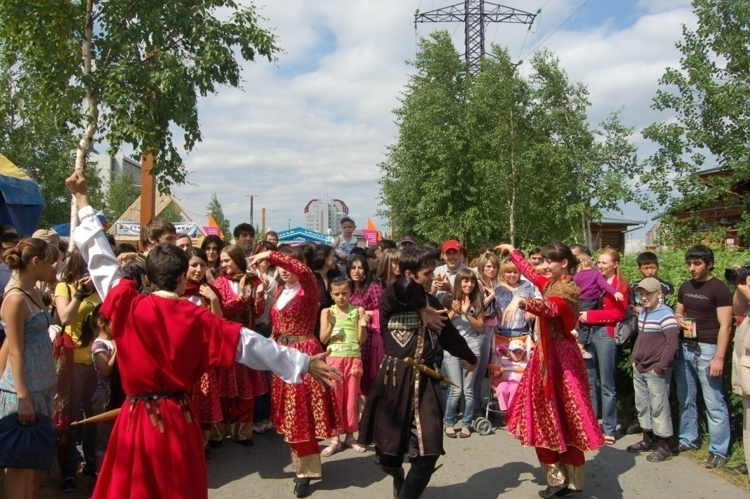
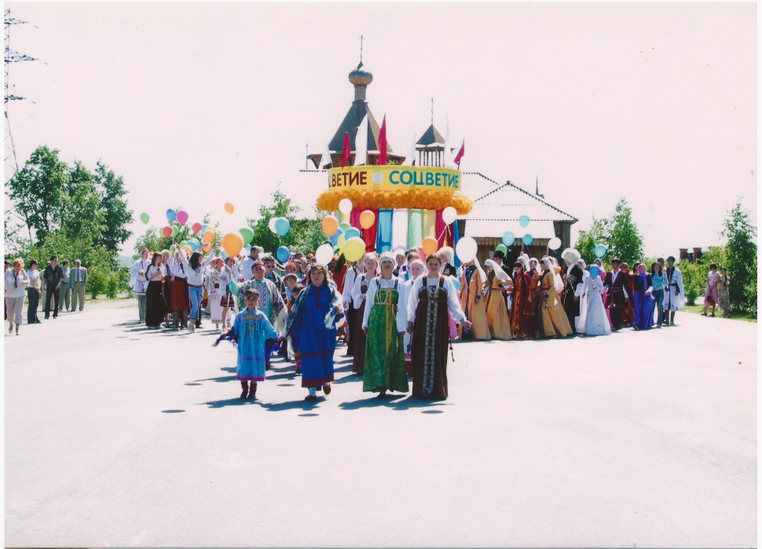

Slide 9
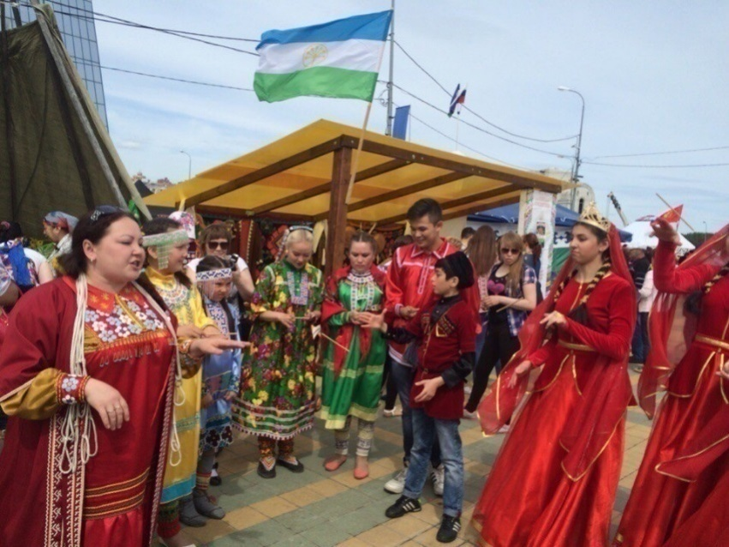
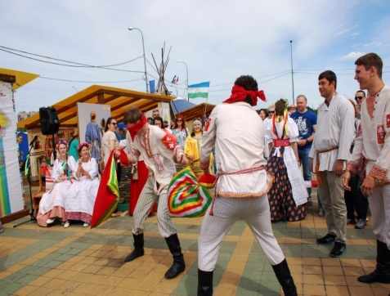
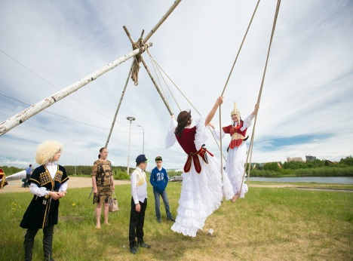
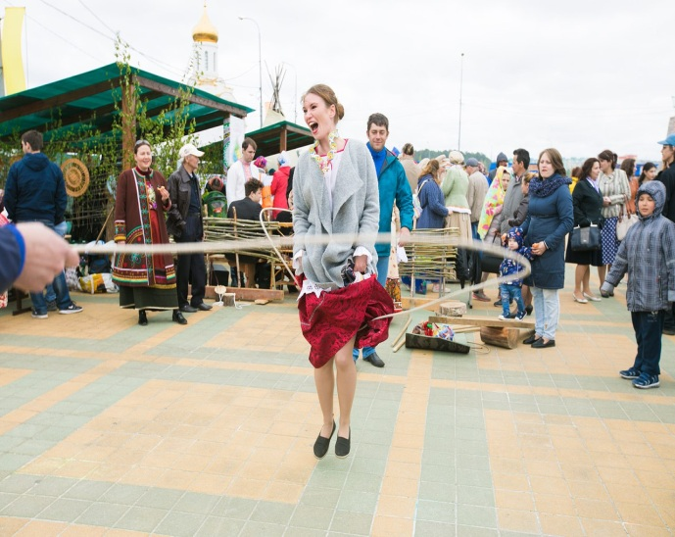
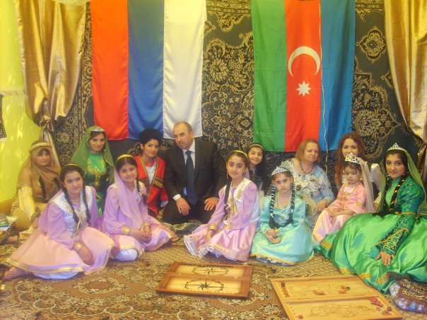
Сохраняя традиции
1998-2018
Игровая
народная
культура

Slide 10
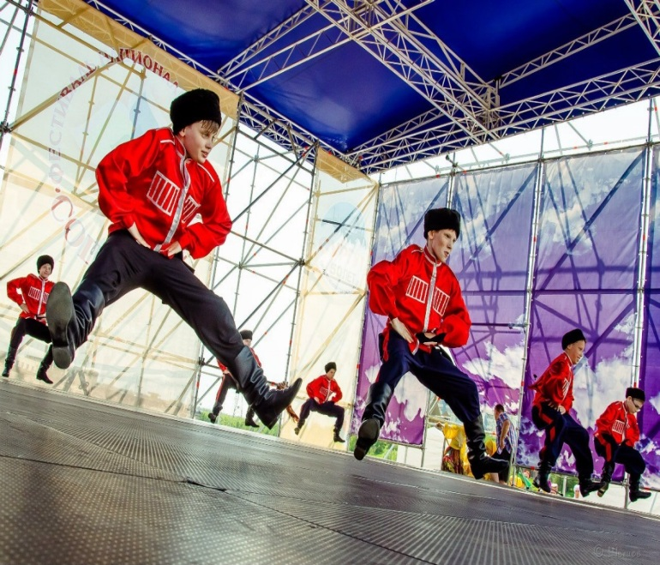
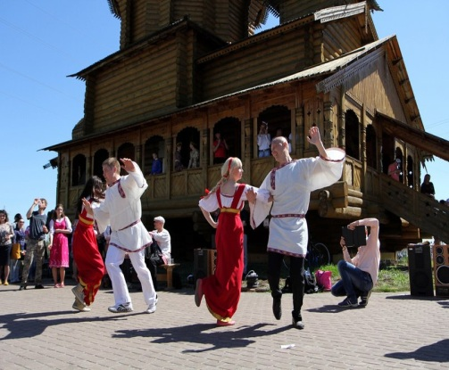
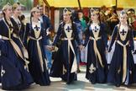
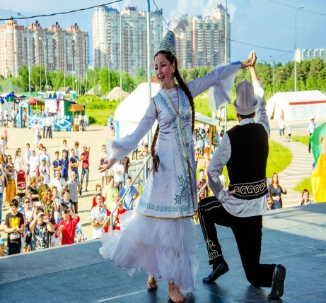
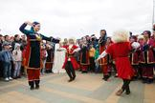
Сохраняя традиции
1998-2018
Национальная
танцевальная
культура

Slide 11
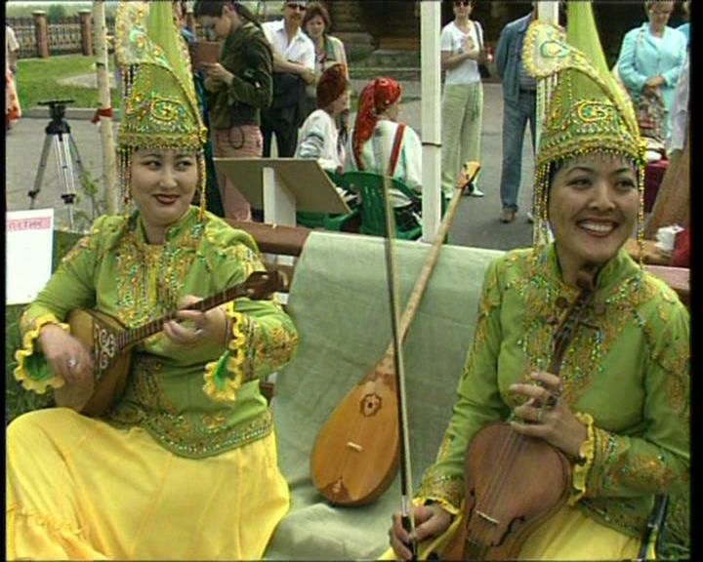
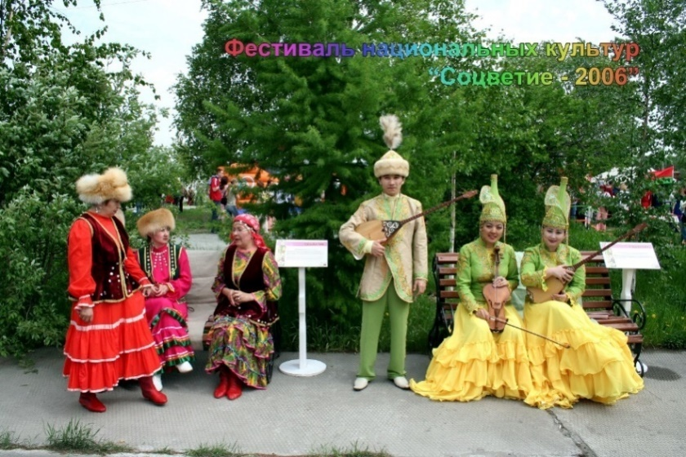
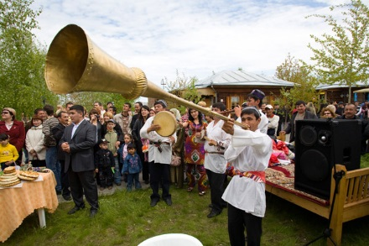
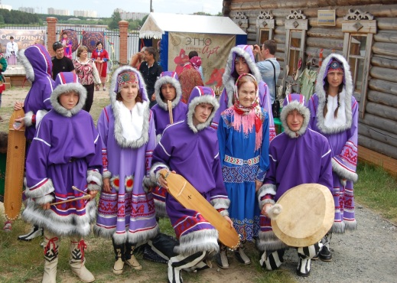
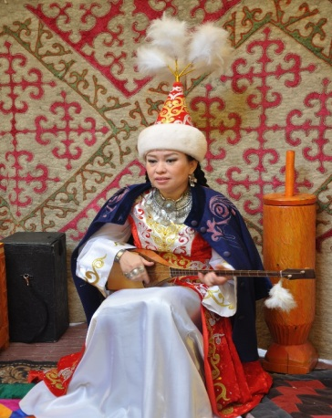
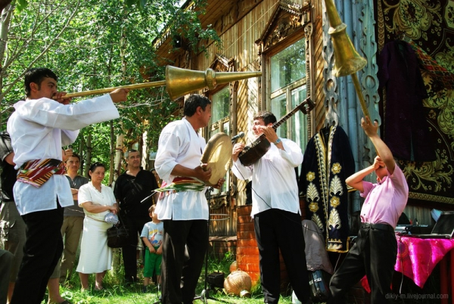
Сохраняя традиции
1998-2018
Национальная
музыкальная
культура

Slide 12
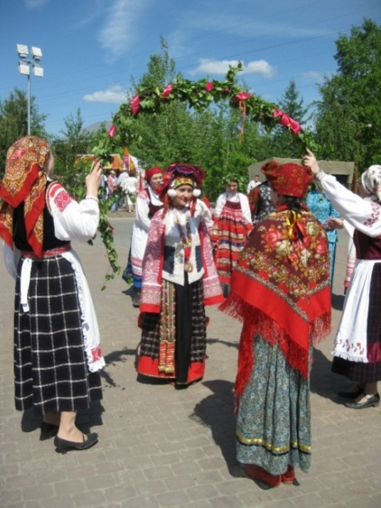
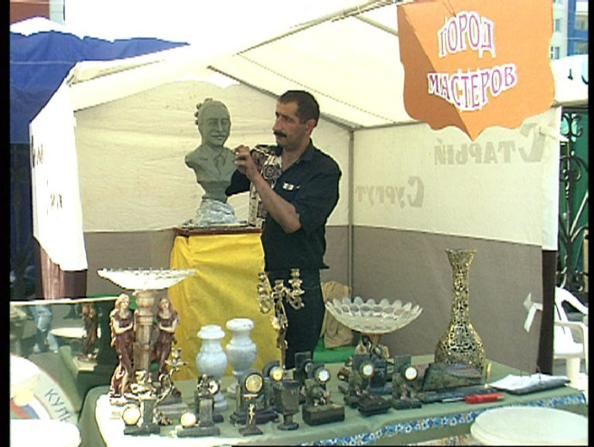
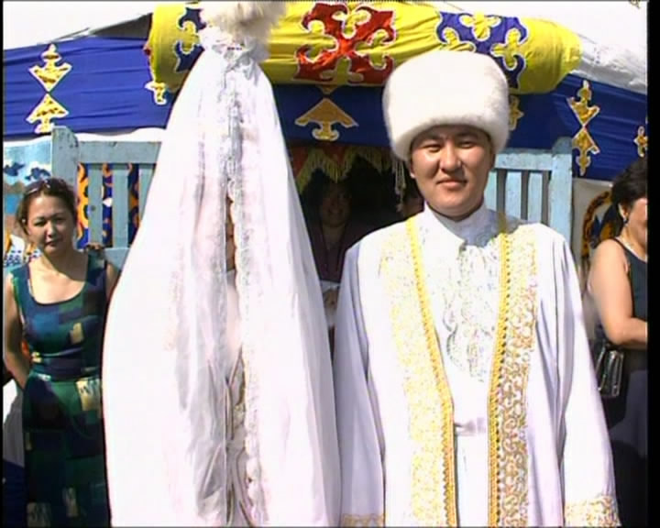
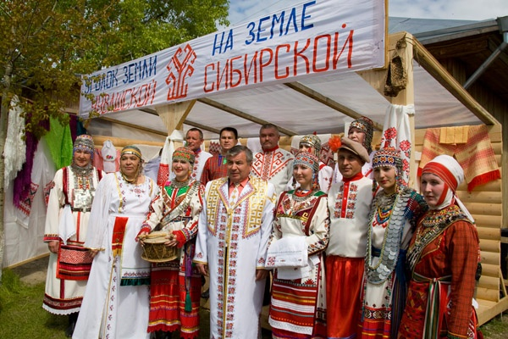
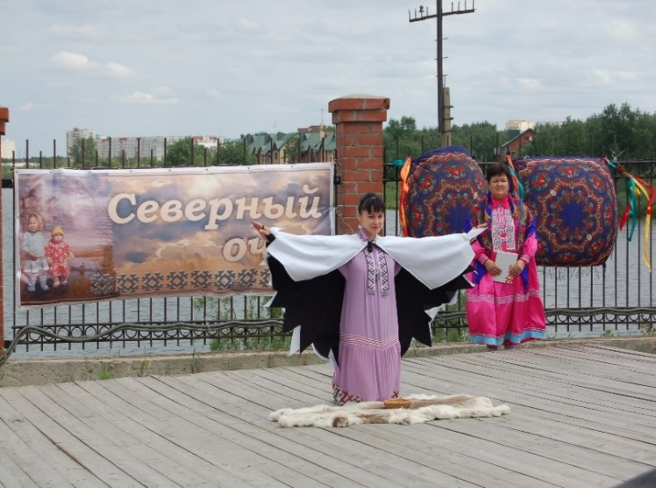
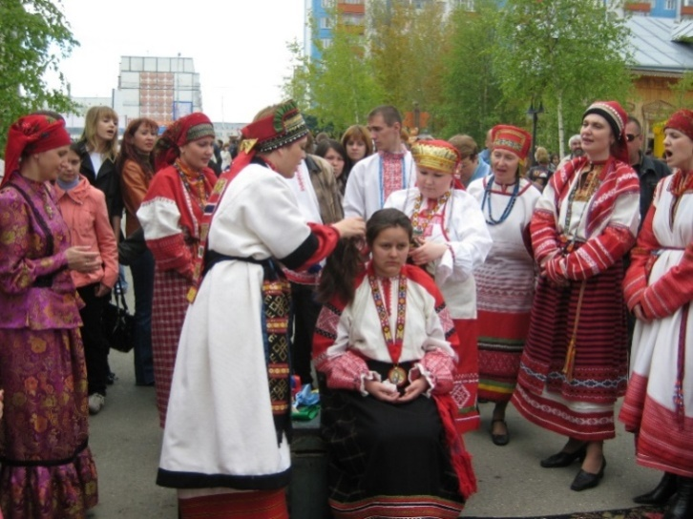
Сохраняя традиции
1998-2018
Обрядовая
культура

Slide 13
Темы фестиваля национальных культур «Соцветие»
«Этническая музыка и инструменты» (2006г.)
«Национальный сувенир» (2007г.)
«Свадебное обрядовое действо» (2008 г.)
415-летие города Сургута (2009г.)
«Смеховая культура» (2010г.)
«Легенды и мифы народов» (2011г.)
«Национальные календарные праздники» (2012г.)
«Традиционная национальная кукла и игрушка» (2013г.)
«Сургут многонациональный-420 лет» (2014г.)
«Традиционных промыслы и ремесла, историческое и
культурное наследие народов, населяющих Югру (2015г.)
«Сургут- город детства» (2016г.)
«20 лет: всё только начинается!» (2017г.)
«Связь времен» (2018 г.)
1998-2018

Slide 14
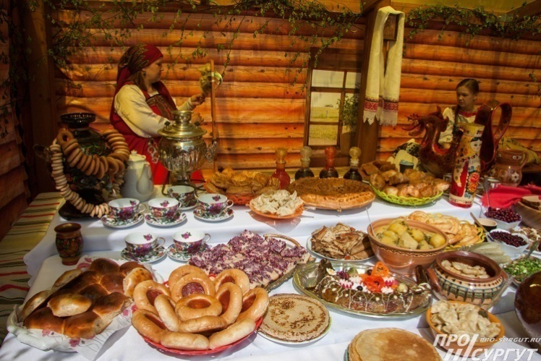
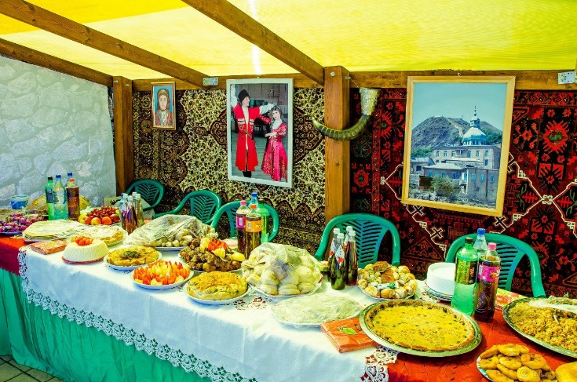
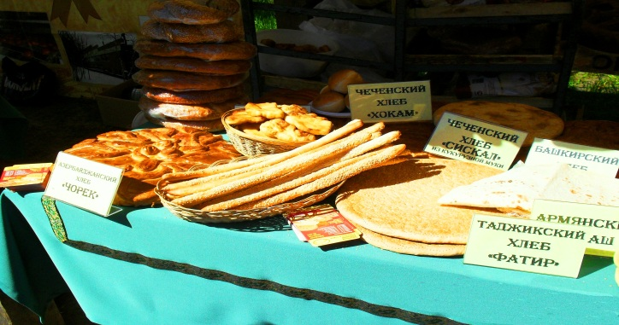
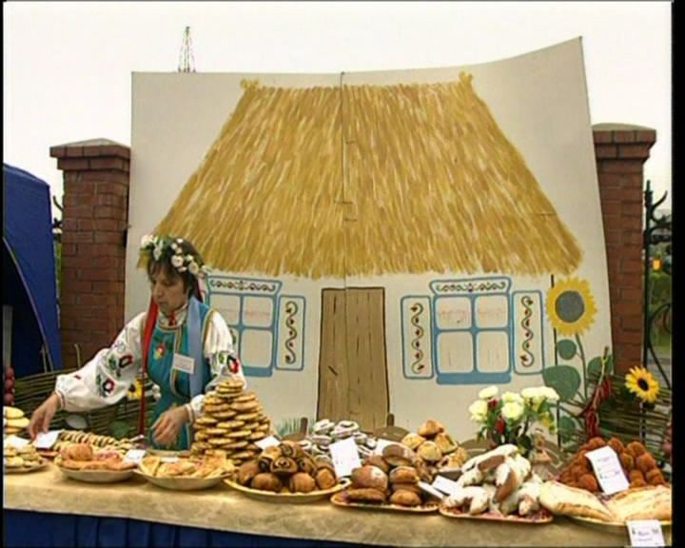
Сохраняя традиции
1998-2018
Национальная
кухня

Slide 15
Сохраняя традиции
1998-2018
Народные
праздники

Slide 16
Сохраняя традиции
1998-2018
Традиционные
куклы и
игрушки

Slide 17
Сохраняя традиции
1998-2018
2014 – мы расширяемся!

Slide 18
Сохраняя традиции
1998-2018
Народные
художественные
промыслы и ремёсла

Slide 19
Сохраняя традиции
1998-2018
Этнокультурное
воспитание

Slide 20
Сохраняя традиции
1998-2018
Национальное
гостеприимство

Slide 22
Количественные показатели
Старт проекта «Соцветие»
12 общественных этнических
объединений участников
Зрительская аудитория -1300 человек
2018 год – 17 национальных
общественных объединений участников
Зрительская аудитория -15000 человек

Slide 23
Территориальный показатель

Slide 24
Концерт национальных творческих коллективов
с 1998 г.
Церемония награждения представителей общественных этнических объединений
с 1999 г.
Хронометраж фестиваля –
6 часов
с 2014 г.
Организация детской игровой площадки, мастер-классов и интерактивных действий
с 2013 года
Парад-шествие участников фестиваля
с 2002 г.
«Соцветие»
Демонстрация обрядов
с 2012 г.
Ярмарка национальной кухни
с 2002 г.
Выставочно-дегустационная площадка «Хлеб-всему голова!»
с 2011 г.
сегодня
Национальные площадки
с 2003 г.
Участие иногородних коллективов и делегаций
с 2006 г.
Массовое финальное действие
с 2005 г.
«Город мастеров» (ярмарка ремесленников и мастеров декоративно-прикладного творчества)
с 2005 г.
Обязательное условие участия – наличие национальных костюмов!
с 2005 г.
Ежегодная смена темы фестиваля
с 2005 г.

Slide 25
География участников фестиваля

Slide 26
Международная
география участников фестиваля
Таджикистан
Армения
Украина
Финляндия
Узбекистан
Казахстан
Азербайджан
Венгрия
Белоруссия

Slide 27
Научно-исследовательская работа
«Опыт реконструкции образцов тканого текстиля приполярной Мангазеи XVII в.»
(Кулабухова Оксана Александровна, художник – конструктор)
«Календарь народной куклы»
(Лабович Олеся Николаевна, методист Дома ремесел)

Slide 28
Научно-исследовательская работа
«Особенности сохранения и развития историко - культурного наследия и традиционных ремесел обских угров в условиях многонационального города»
(Халак Лариса Владимировна, методист отдела коренных народов Севера)
«Традиционный башкирский женский головной убор – кашмау. Реплика Стерлитамакского историко -краеведческого музея»
( Хусаинова Раиса Рифкатовна, культ-организатор)

Slide 29
Научно-практическая работа

Slide 30
Этнографическая зона с элементами стойбища коренных малочисленных народов Севера

Slide 31
Экспозиция «Быт и традиции угорских народов»

Slide 32
Дом истории Сургутского казачества
Современные средства
мультимедиа
Авторский дизайн
экспозиционного
пространства
Виртуальная
программа «путешествия»
по городу XVI века
Макет сургутского острога в экспозиции «Велено город ставити…»

Slide 33
Детская игровая площадка «ЗАБАВА»
Скульптурные композиции
Игровое оборудование
Архитектурные элементы

Slide 34
Фестиваль национальных культур «Соцветие»
Сделано в Сургуте
с душой и любовью!

